Slide 1
测控系统微处理器应用
课程设计
15-17周

Slide 2
课设任务书：必做（70%）+选做（30%）
必做项目：
1．基本系统：设计一个单片机系统，完成原理图设计、PCB设计、PCB加工、电子元器件焊接、调试、程序下载，并实现数码管显示、矩阵键盘扫描、中断程序、定时器程序、串口通讯等基本功能；
2．显示功能：焊接电路并实现对1602液晶屏的显示功能，要求能滚动显示字符；
3．数据采集：焊接电路并实现对AD0832的数据采集功能；
4. 参考武汉理工大学课设设计规范，完成设计说明书的撰写。
5. 课程设计要求参考文献不少于5篇，其中不能全部是书，要有2-3篇论文。应该在说明书中标注引用。

Slide 3
选做项目（以下任选一）：
1．智能电子钟：设计一个LCD显示的智能电子钟，功能包括设置时间、计时、闰年自动判别、定时、秒表等。
2．温度测量控制系统：设计一个恒温箱，能够根据用户设定的温度来智能控制加热系统，使温度保持恒定。
3．空气质量监测：实现对室外空气PM2.5浓度测量，要求能够实时读取PM2.5模块数据计算浓度，并将结果显示在屏幕中，或者通过无线方式发送到PC机中显示，或者超过设定值启动电机模拟开关窗。
4．十字路口交通灯智能控制系统：能够模拟十字路口交通信号控制情况，红绿灯显示功能、时间倒计时功能、左右转提示、紧急情况下手动控制功能等。
5．穿戴式设备控制：对陀螺仪传感器的数据采集和处理，要求能根据采集到的数据计算出传感器加速度值，识别基本动作触发继电器开合，模拟启动外部设备。

Slide 4
6．智能台灯：根据环境光强度自动调节LED亮度，通过光敏元器件采集环境亮度，通过PWM方式控制LED灯亮度。定时自动开灯，设定开灯时间，到时间由暗逐渐变亮。通过门控检测夜晚有人回家时自动开启LED灯等功能。
7．火灾在线探测：采集烟感/异味传感器数据，并进行判断有无火情，继而控制继电器动作同时通过无线发送信息到PC或网络中。
8．智能门锁：设计一个智能门锁系统，可以实现密码、指纹/人脸、远程开锁等多种开锁模式。
9．智能窗帘：根据光强变化、夜晚休息、人离开等多种条件自动开闭窗帘。可以设计导轨及电机控制机构。
10．波形发生器：设计一个能产生正弦波、方波、三角波、梯形波、锯齿波的波形发生器，可以由用户来选择模式和设置参数。
11. 4位竞赛抢答器：主持人控制抢答开始和清除，开始后扬声器发出短暂声响提示，显示器显示选手的编号。
12.家电遥控器：实现对红外接收管和发射管的控制功能，要求能够学习遥控器的红外码，并能发射相应的编码，实现红外遥控器的功能。

Slide 5
13．单词记忆测试器：实现单词的录入（不少于10个），单词在屏幕上显示，用户按键选择认识或不认识，也可以直接进入上一个或下一个，背完后显示正确率。
14. 作息时间控制器：按照给定的时间模拟控制，实现广播、上下课打铃、灯光控制，同时具备日期和时钟显示功能。
15．电子琴：利用所给键盘的1-8个键，能够发出8个不同的音调。
16.数字音乐盒：最少3首乐曲，开机显示欢迎界面，能够选择乐曲、暂停、播放，显示歌曲序号。
17.步进电机：能够控制步进电机正反转，用户可以调整转速。
18.音乐喷泉：可以用指示灯模拟喷泉，指示灯的闪烁跟音乐频率而变动。
19. GPS公交车自动报站器：实时显示公交车的位置，到站数。
20. 排队叫号机：实现一个排队叫号系统，能够将用户分配到业务员。
21. 串口实现双机通信：实现两个单片机系统之间的通信，自行设计通信协议。

Slide 6
22．智能电梯控制系统：实现两部电梯的最优控制。
23. 智能小车控制：能够控制小车到达用户设定的终点。
24. 智能停车系统：自动分配车位。
25. 水箱水位自动控制系统。
26. 车速测量系统：测量小车运动的速度和轨迹。
27. 车辆闯红灯监控系统。
28. 电容测量系统。
29. 电阻、电流测量系统。
30. 电子秤设计。
31. 自主选题

Slide 7
设计要求
必须实物演示
一人一组

Slide 8
时间安排
序号 | 阶段内容 | 所用时间
1 | 导师提前布置任务、学生选题 | 1天
2 | 查阅资料，分析关键问题，确定总体方案 | 2天
3 | 硬件电路设计及选型 | 4天
4 | 软件设计及仿真联调 | 3天
5 | 系统焊接与调试 | 3天
6 | 个人总结、成果评价与交流 | 2天
合 计 |  | 15天

Slide 9
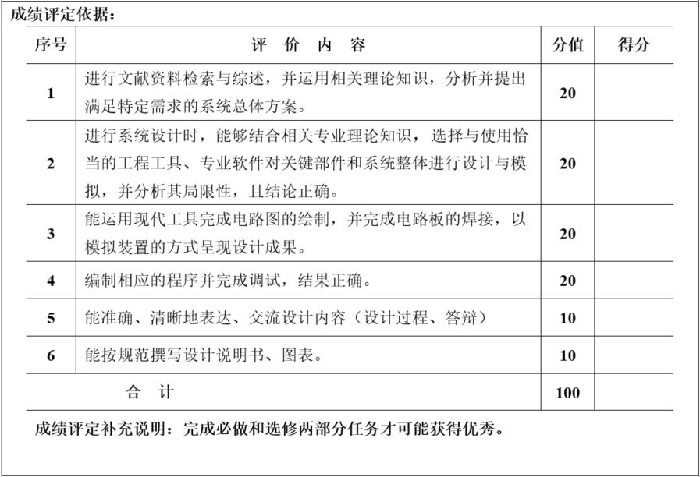

评分标准

